Slide 1
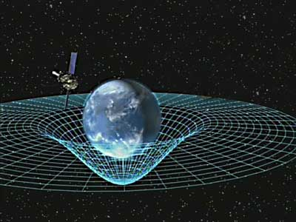

Slide 2
পরিচিতি
শিক্ষক পরিচিতি
উত্তম কুমার বিশ্বাস
সহকারি শিক্ষক
দত্তগাতী বালিকা মাধ্যমিক বিদ্যালয়
জামিরাহাট,অভয়নগর,যশোর।
মোবাইল নং ০১৭২৭০১২৪১৪
Email:uttam10121978@gmail.com
পাঠ পরিচিতি
শ্রেণীঃ৮ম
বিষয়ঃবিজ্ঞান
অধ্যায়ঃ6ষ্ঠ
সময়ঃ৫০ মিঃ
তারিখঃ৬/২/২০

Slide 3
অগ্নিনির্বাপক যন্ত্র
লৌহ
যন্ত্রটির নাম কি?
যন্ত্রটির ভিতরে কি গ্যাস আছে?
যন্ত্রটি কি দ্বারা তৈরী?
কার্বন ডাই অক্সাইড
পদার্থ কঠিন,তরল ও বায়ুবীয় অবস্থায়
থাকে।এই অবস্থাকে পদার্থের কি বলে ?
ধর্ম

Slide 4
২টা কি ধরণের মৌল?
সকল মৌল কি একই ধরনের?
মৌল ২টির নাম কি?
o
Na
ভিন্ন মৌলসমুহের ---ও ভর ভিন্ন।

Slide 5
পরমাণুর ধর্ম ও আয়ন

Slide 6
শিখণফল-
এই পাঠশেষে শিক্ষার্থীরা-
আয়ন কি বলতে পারবে।
পুরমাণু থেকে কিভাবে আয়ন তৈরী হয় তা ব্যাখ্যা করতে পারবে।
মৌলের ধর্ম বর্ণণা করতে পারবে।

Slide 8
নিরপেক্ষ কথাটির অর্থ কি?
প্রতিটি মৌল নিরপেক্ষ বলতে কি বুঝ?
মৌলের নিউক্লিয়াসে কি থাকে?
প্রোটন ও নিউট্রন
ইলেক্ট্রন গুলো কোথায় থাকে?
নিউক্লিয়াসের বাইরে
_
+
পরমাণুতে ইলেক্ট্রন=প্রোটন হলে পরমাণু নিরপেক্ষ হয়।

Slide 9
c
Li
Mg
Cl
He
Ne
২ শ্রেণির মৌল গুলির মধ্যে কি পার্থক্য রয়েছে?
শেষ কক্ষপথে ১,২,…৭ টি ইলেক্ট্রন থাকলে সেই মৌলগুলি্ স্থিতিশীল নয়।
শেষ কক্ষপথে ২,৮,১৮,৩২…টি ইলেক্ট্রন থাকলে সেই মৌলগুলি্কে নিস্ক্রিয় মৌল বলে।এরা স্থিতিশীল।
এই মৌল গুলো ইলেক্ট্রন ত্যাগ/গ্রহন করে নিস্ক্রিয় মৌলের মত হতে চায়।
বহিস্থ স্তর ইলেক্ট্রন দ্বারা পূর্ণ হলে সেই মৌলটিকে নিস্ক্রিয় মৌল বলে।
কেন?
স্থিতিশীল হওয়ার জন্য।

Slide 10
c
Li
Mg
Cl
He
Ne
ইলেক্ট্র বিন্যাসের ভিন্নতার জন্য মৌলগুলি কখনো নিস্ক্রিয় আবার কখনো সক্রিয় হয়।

Slide 11
_
_
+
+
+
+
+
_
+
+
+
+
+
+
+
+
+
+
+
+
Cl
$${Cl}^{−}$$
সাধারণত অধাতু এক বা একাধিক (১,২,৩)ইলেক্ট্রন গ্রহন করে ঋনাত্বক আয়নে পরিনত হয়, একে অ্যানায়ন বলে।

Slide 12
_
+
_
+
_
+
_
+
_
+
+
Li
$${Li}^{+}$$
সাধারণত ধাতু সর্ববহিস্তঃস্তর থেকে এক বা একাধিক (১,২,৩)ইলেক্ট্রন ত্যাগ করে ধনাত্বক আয়নে পরিনত হয়, একে ক্যাটায়ন বলে।

Slide 13
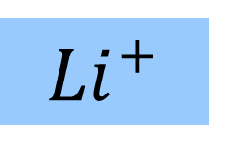
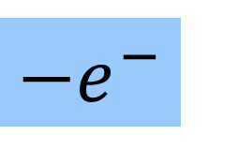
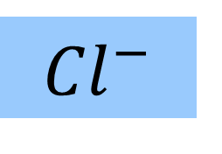

Li
$${−e}^{−}$$
$${Li}^{+}$$
Cl
+$e^{−}$
$${Cl}^{−}$$
অর্থাৎ চার্জ যুক্ত পরমাণুকে আয়ন বলে।
এই আয়ন গুলোর মধ্যে এক প্রকার বল কাজ করে এবং একে অন্যের সাথে যুক্ত হরে বন্ধন গঠন করে।

Slide 14
দলীয় কাজ
Na পরমাণু আধান নিরপেক্ষ কেন?
He স্থিতিশীল কেন?
Ne নিস্ক্রিয় কেন?

Slide 15
মূল্যায়ন
১।আয়ন কি?
২।ধনাত্মক আয়ন কি?
৩।ঋনাত্মক আয়ন কি?

Slide 16
বাড়ির কাজ
আয়ন কি?
ঋনাত্মক আয়ন কি?
${Na}^{+}$কিভাবে তৈরী হয়?

Slide 17
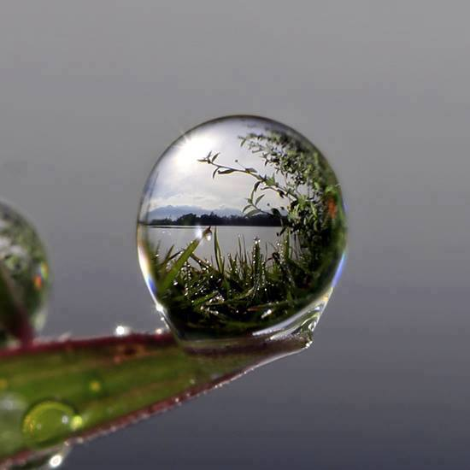
ধন্যবাদ

